Slide 1

Herzlich willkommen zum Clubabend mit Gästen!
Tamsweg, 10.4.2019

Slide 2
Lions Jumelage 2019
Ausflug nach Frankfurt am Main
21.06.2019

Slide 3
Programm
Stadtrundfahrt im Doppeldeckerbus hop on / hop off
Rundgang durch die neue Altstadt am Römerberg
Besichtigung Paulskirche
Mittagessen in der Kleinmarkthalle
Kaiserdom Aussicht vom Domturm
Neubau Städel / Gegenwartskunst
Café Holbeins / Kaffe und Kuchen

Slide 4
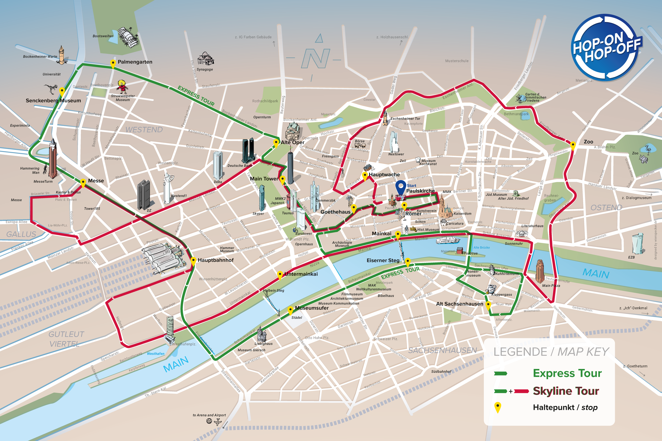

Slide 5
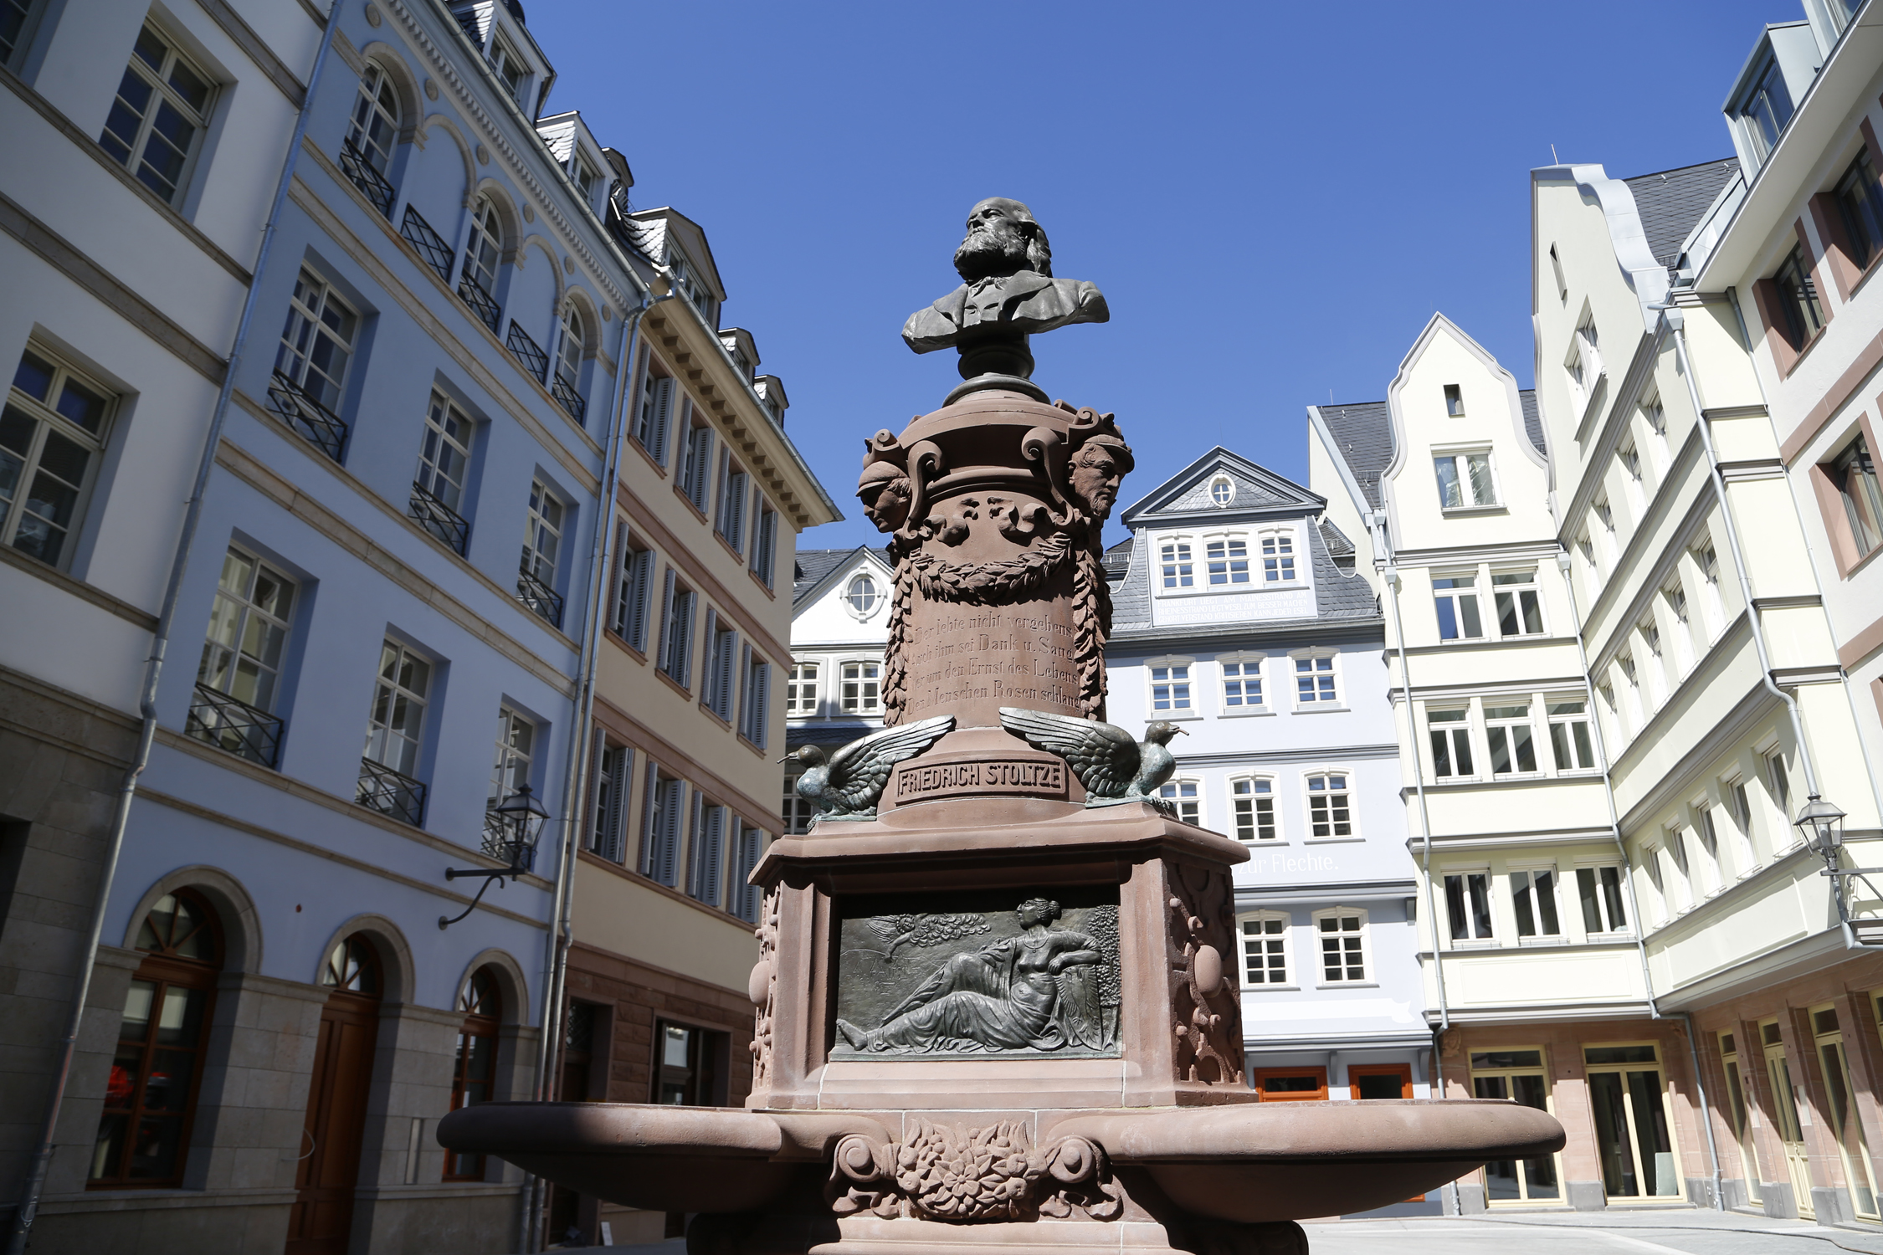

Slide 6


Slide 7


Slide 8


Slide 9


Slide 10
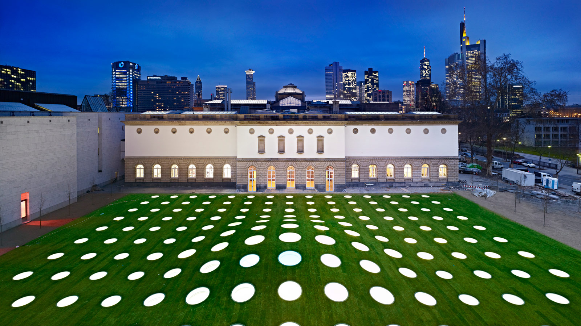

Slide 11


Slide 12


Slide 13
Ausflug zur Mathildenhöhe Darmstadt
Freitag, 21. Juni 2019

Slide 14
Abfahrt ab Michelstadt mit dem VIAS-Zug um 9:58 Uhr
Ankunft in Darmstadt Ost um 10:39 Uhr.
Dann ein Spaziergang vom Ostbahnhof zur prospektiven Weltkultureerbe Mathildenhöhe. https://www.mathildenhoehe.eu/
Rundgang zu Bauten und Landschaft, auch das neue Jugendstilmuseum.
13:00 Uhr Restaurant Glasschrank, dort Imbiss am Mittag.
Dann ein Rundgang zur Rosenhöhe, dann wieder zum Ostbahnhof.
Abfahrt ab Darmstadt Ost mit den VIAS-Zug um 17:48 Uhr.
Ankunft in Michelstadt; um 19:00 Uhr Abendessen.

Slide 15
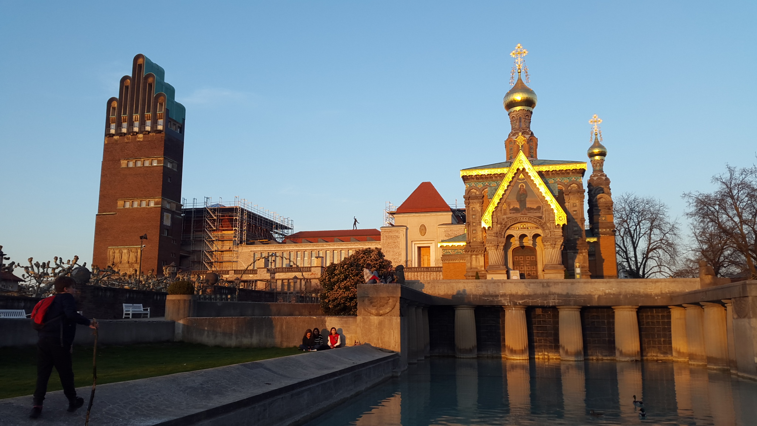

Slide 16
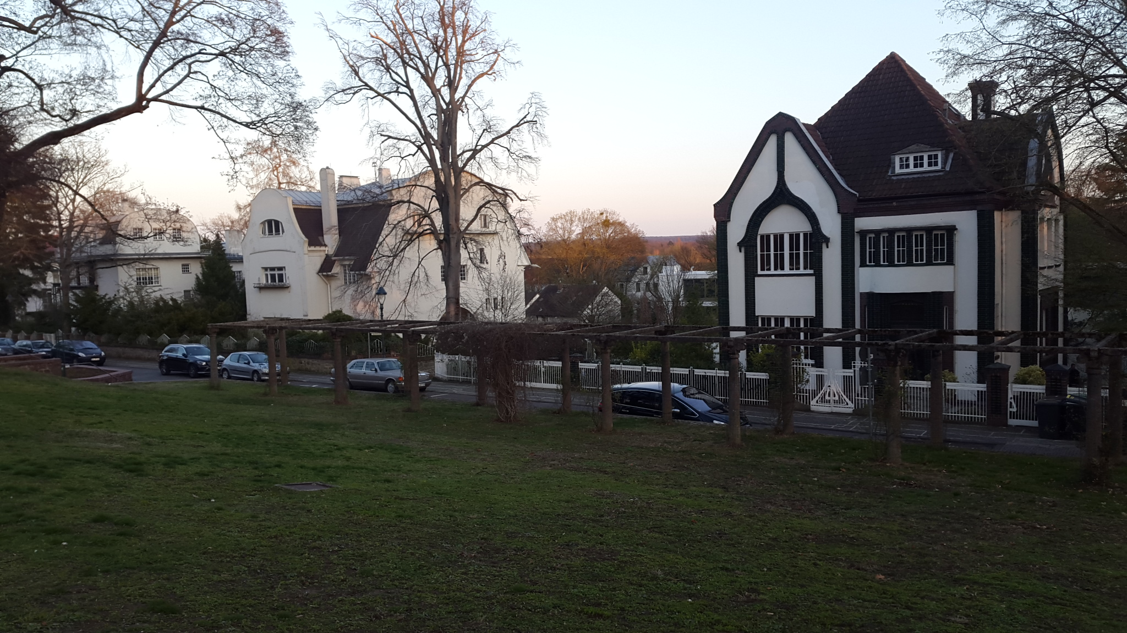

Slide 17
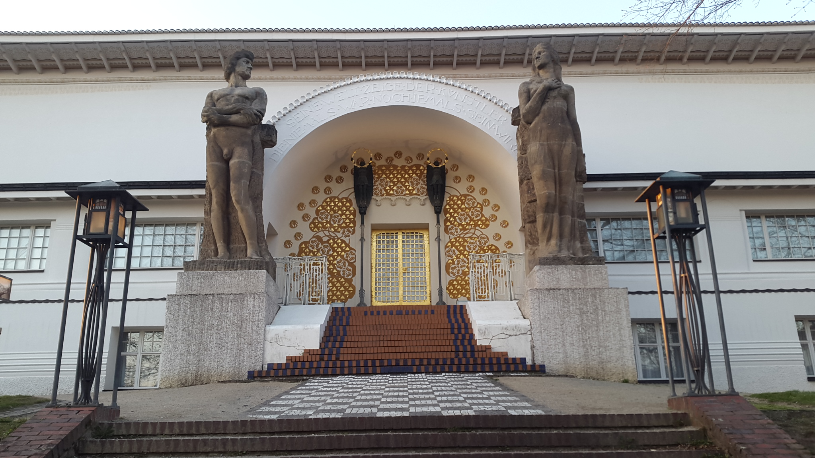

Slide 18


Slide 19
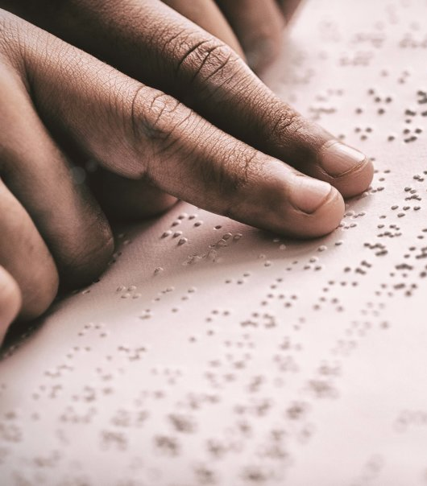
Mit den Fingern lesen
Wie die Blindenschrift entstand
Notes:
Über die Schriftsprache denken wir heute, wenn wir ehrlich sind, nicht sehr oft nach. Niemand weiß zum Beispiel, wer sie erfunden hat.

Slide 20
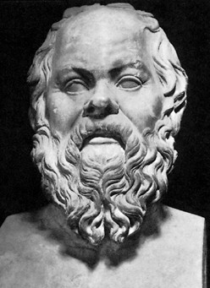
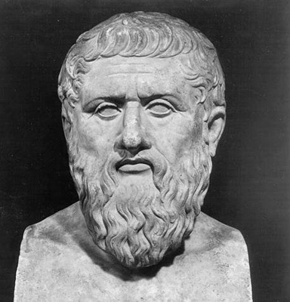
Sokrates: Wer dies lernt, dem pflanzt es durch Vernachlässigung des Gedächtnisses Veresslichkeit in die Seele.
Platon wertet die „tote“ Schrift“ als blosses Derivat gegenüber der „lebenden“ und beseelten“ Rede ab.
Notes:
Von Aristoteles wissen wir allerdings, dass er die Einführung der Schrift, die aus Ägypten kam, bedrohlich und abscheulich fand, weil es „das Vergessen in die Seelen der Menschen pflanzt“. Und Platon wertet die „tote Schrift“ als bloßes Derivat gegenüber der „lebenden und beseelten“ Rede ab.

Slide 21
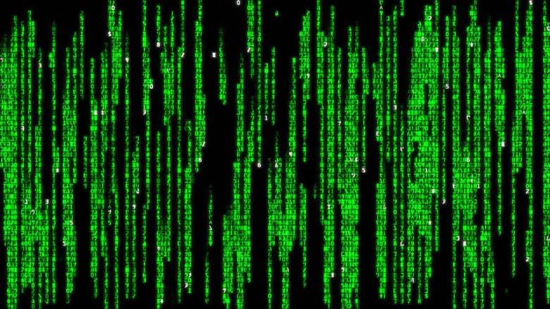
Notes:
Schrift erlaubt es uns, Wörter und Gedanken im Raum zu festzuhalten, sie aufzunehmen und mit ihnen komplexe Strukturen zu entwickeln. Wenn wir etwas lesen, hören wir das Gelesene in unserem Geiste. Wir können damit die Gedanken anderer in unseren eigenen Köpfen replizieren und weiterdenken. Wenn wir die Schriften eines längst verstorbenen Denkers lesen, laden wir das, was er vorgedacht hat, sozusagen in unser eigenes Gehirn hoch. Wer den Film „Matrix“ kennt, weiß was damit gemeint ist. Wir übertragen die Gedanken von anderen in unsere eigenen Köpfe. Wie geil ist das? Im Grunde grenzt es fast schon ans Gedankenlesen.

Slide 22
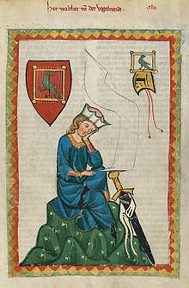
Notes:
Okay, manchmal ist das Übersetzen ein Problem. Viele dieser alten Gedanken sind in einer Sprache verfasst, die wir nicht verstehen, also bedarf es eines Mittlers, eines Übersetzers, wenn der Gedankentransfer funktionieren soll. Interessante Frage: Was sind die ältesten Gedanken, die Ihr in Eurem Leben jemals direkt aufgenommen habt? Bei mir, der ich als Kind in Amerika zur Schule ging, war es vielleicht Beowulf. Später im Gymnasium in Deutschland mussten wir uns mit Mittelhochdeutsch rumschlagen.
Her Walther von der Vogelweide, swer des vergaeze, der taet mir leide.
Aber selbst da „höre“ ich das heraus, was mir der Autor sagen wollte. Schrift ist, so gesehen, eine Art Zeitmaschine.

Slide 23
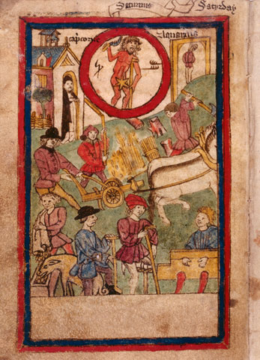
Notes:
Schrift ist aber leider ein visuelles Medium, und da fangen für Blinde und sehbehinderte Menschen die Probleme an. Unsere Bildungssysteme haben über Jahrhunderte hinweg das Lesen in den Mittelpunkt gestellt, was zu einer oft (aber nicht immer) unbeabsichtigten Benachteiligung von Menschen ohne ausreichendes Sehvermögen geführt hat.
In vorgeschichtlichen Zeiten wurden Blinde und Sehbehinderte unterschiedlich behandelt und betrachtet, vor allem solche, die blind geboren wurden. Es gibt Hinweise, dass in der Steinzeit behinderte Stammesmitglieder, zum Beispiel wenn sie bei einem Jagdunfall erblindeten, einfach getötet wurden, weil sie keine nützliche Rolle mehr innerhalb die Gemeinschaft spielen konnten.

Slide 24
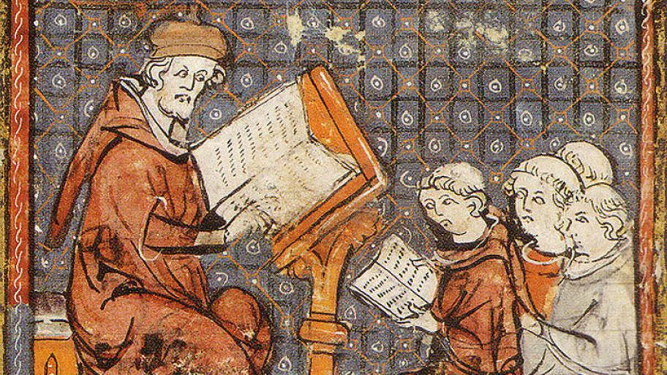
Notes:
Lesen war also Voraussetzung dafür, als Mensch ernstgenommen zu werden, was oft zu einer sehr unfairen Benachteiligung Sehbehinderter geführt hat. So wurde ihre Bildung und Ausbildung oft vernachlässigt, nach dem Motto: „Na ja, sie können unsere Texte ja gar nicht lesen, also was können wir ihnen schon beibringen?“

Slide 25
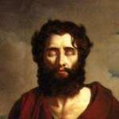
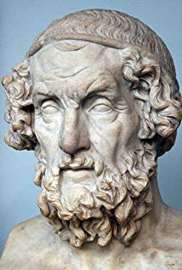
Teiresias
Homer
Notes:
Im klassischen Altertum gab es unterschiedliche Arten mit Blinden umzugehen. Manchmal wurden sie sogar verehrt. Denken wir am Homer, falls es ihn als historische Person jemals wirklich gegeben haben sollte. Blinde wurden manchmal zur Metapher, so wie Teiresias, der Sohn eines Schafhirten und einer Nymphe, der den Menschen die Geheimnisse der unsterblichen Götter verraten haben soll. Dafür sei er zur Strafe geblendet worden, behielt aber seine Sehergabe, die ihm von seiner Nymphenmutter vererbt worden war.

Slide 26
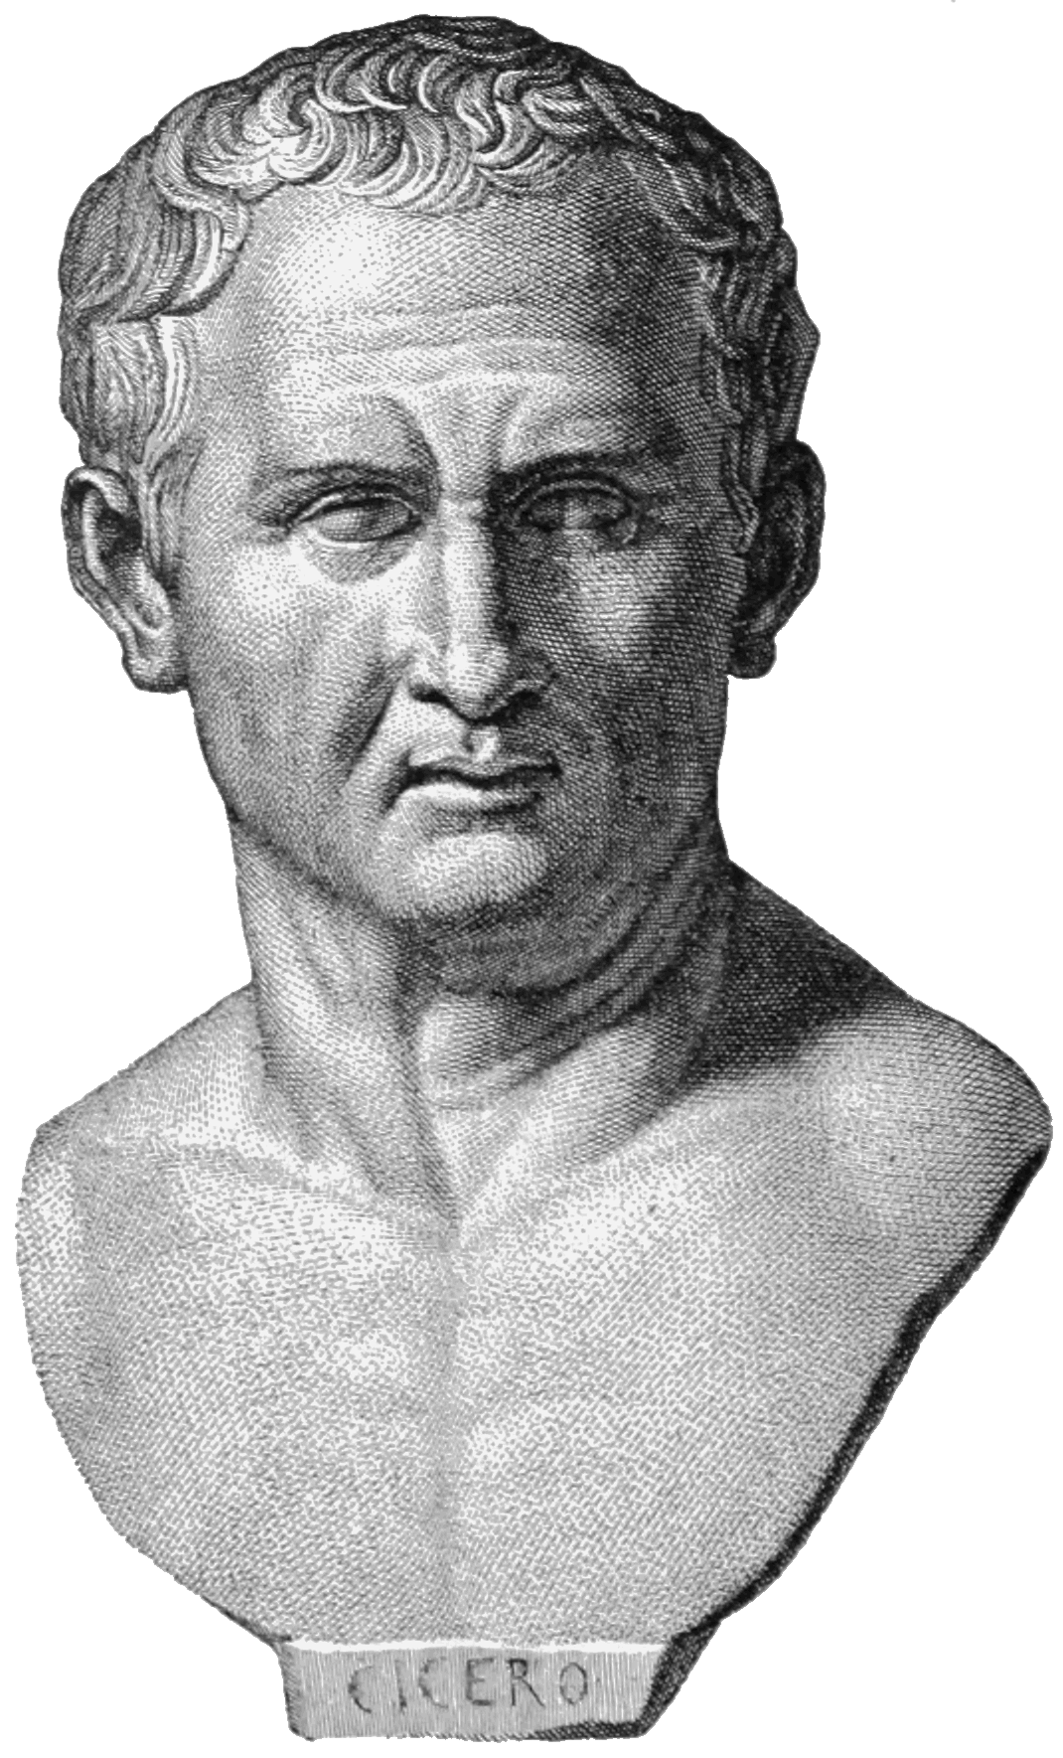
Notes:
Bei Griechen und Römern ist nichts von Sehhilfen irgendeiner Art überliefert. Im Gegenteil: Cicero klagte in einem seiner Briefe über das schwindende Sehvermögen im Alter und schrieb, dass ihm nichts weiter übrig bliebe, als sich von Sklaven vorlesen zu lassen.

Slide 27
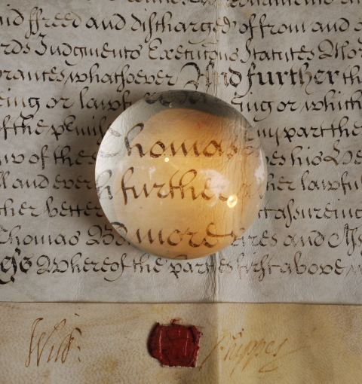
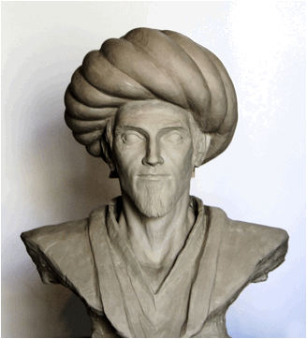
Ibn al-Haitham
965-1040
Notes:
Der Araber Ibn al-Haitam (965-1039) schrieb das Buch „Schatz der Optik“. Darin berichtete er über die Lehren des Sehens, der Refraktion und der Reflexion. Bahnbrechend ist seine Überlegung, das Auge mittels einer geschliffenen, optischen Linse zu unterstützen!
Westeuropäische Mönche griffen den Gedanken al Haitam’s auf und fertigten halbkugelartige Plankonvexlinsen, „Lesesteine“ genannt. Wurde diese erste Lesehilfe mit ihrer ebenen Fläche auf Schriften gelegt, trat eine erhebliche Vergrößerungswirkung ein. Alterssichtig gewordene Klosterbrüder konnten wieder Lesen!

Slide 28
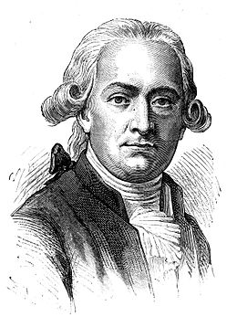
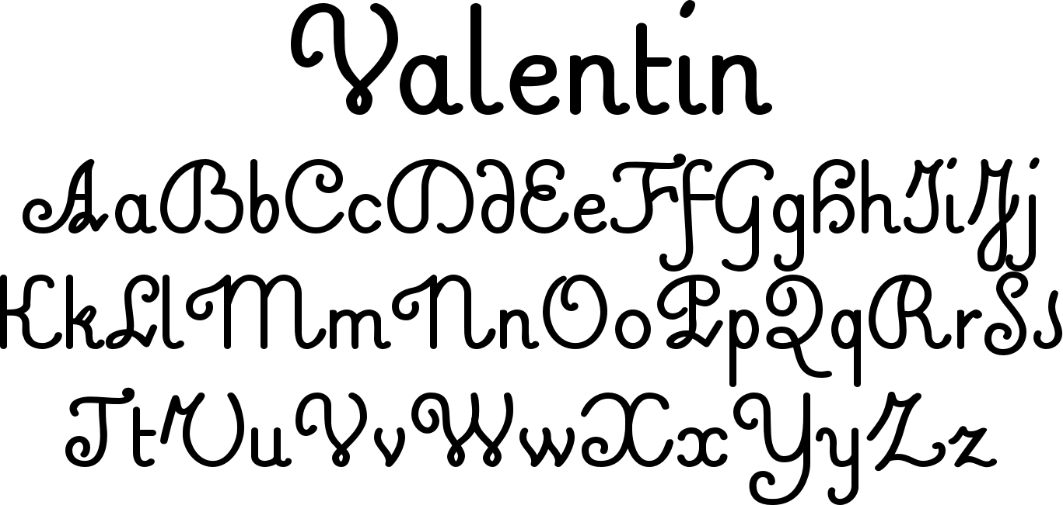
Valentin Haüy
1745-1822
Notes:
Im 18ten Jahrhundert gab es mehrere Versuche, taktile Systeme zu entwickeln, die Blinden und Sehbehinderten ermöglichen sollten, Texte durch Ertasten zu „lesen“.
Einer der Pioniere war der Franzose Valentin Haüy („ah oui!“ ausgesprochen), der 1794 die erste Blindenlehranstalt Europas begründete.

Slide 29
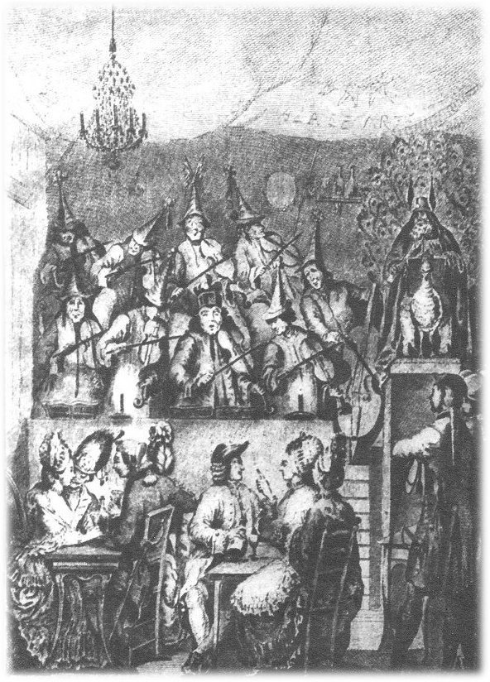
La fete du St. Ovid (1771)
Notes:
Die Anregung dazu kam ihm 1771, als er einer entwürdigenden Zurschaustellung blinder Menschen erleben musste, die sich „St. Ovids Messe“ nannte. Blinde Menschen wurden Brillen aufgesetzt. Sie wurden auf ein Podium verteilt, und gezwungen, auf Instrumenten nach Noten zu musizieren, die sie natürlich nicht sehen konnten. Das kakophone Konzert sorgte bei den Umstehenden für große Erheiterung.

Slide 30
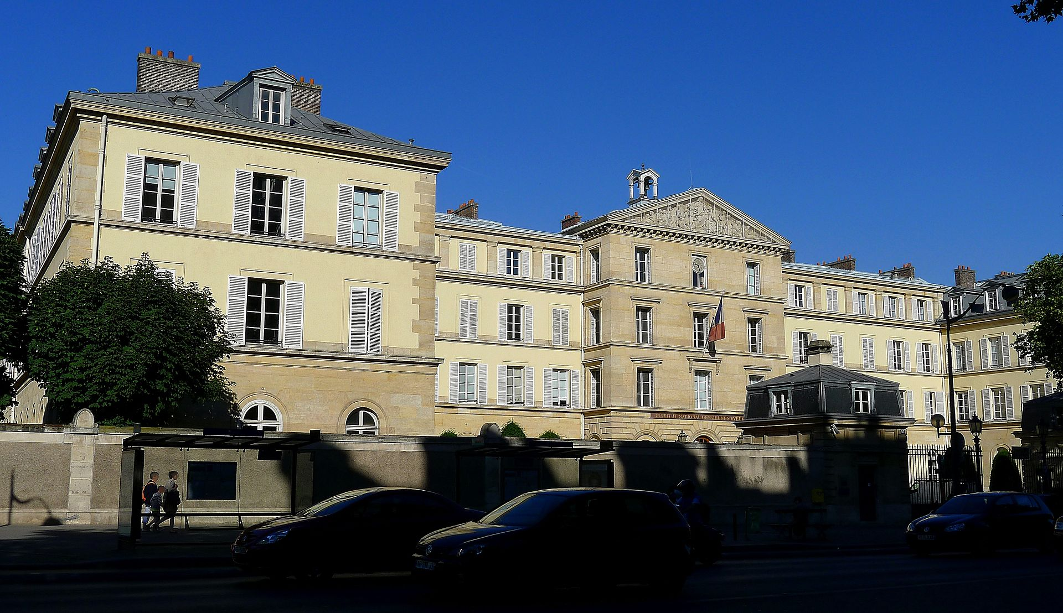
Notes:
Haüy dagegen war empört und begann kurz darauf, eine Schrift zu entwickeln, die aus erhabenen, dekorativ geschwungenen Buchstaben bestand, die einzeln mühsam ertastet werden mussten. Sie setzen auch voraus, dass der „Leser“ bereits die Schrift kannte, waren also für Menschen, die von Geburt an blind waren, weitgehen nutzlos. 1786 schrieb er ein Buch mit dem Titel, "Ein Essay über die Erziehung von Blinden", die er dem französischen König widmete. Der stellte daraufhin das Geld für den Bau der ersten Blindenschule zur Verfügung. Es entstand das Institution Royale des Jeunes Aveugles (Königliches Institut für junge Blinde), heute das Institut National des Jeunes Aveugles.

Slide 31
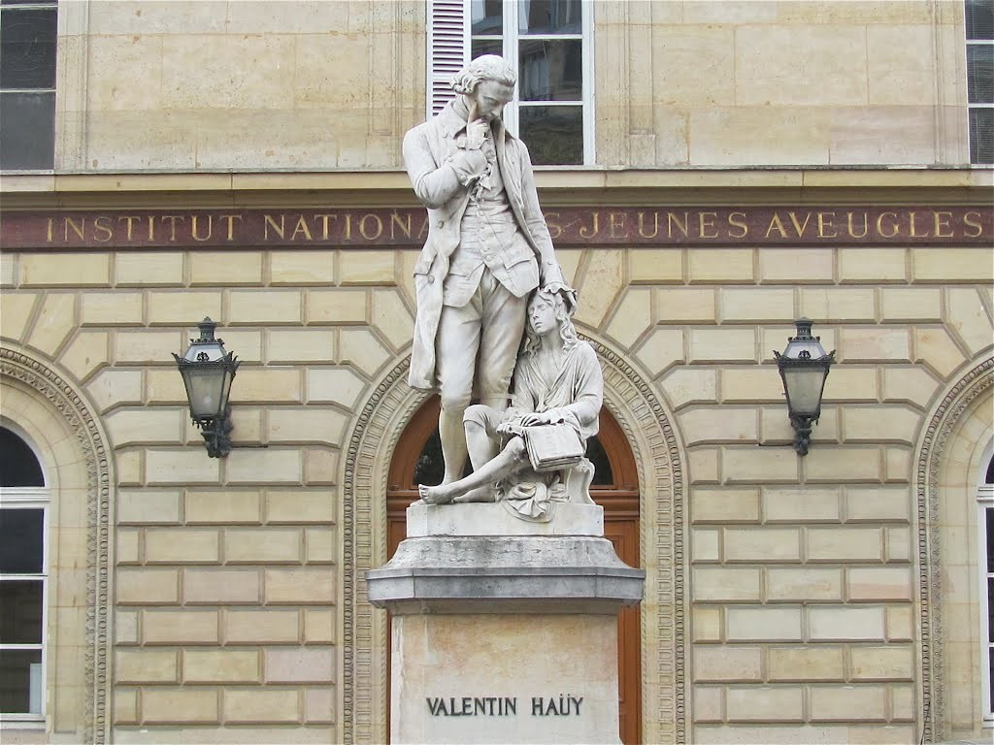
Notes:
Schrift ist von Sehenden erfunden worden. Und es ist deshalb kaum verwunderlich, dass einige der größten Durchbrüche bei der Entwicklung einer funktionierenden Blindenschrift von Menschen gemacht worden sind, die selbst entweder blind oder sehbehindert waren. Nicht dass wir Haüys Verdienste irgendwie schmälern wollen: Es war ein Anfang, und es hat vielen Menschen geholfen.

Slide 32
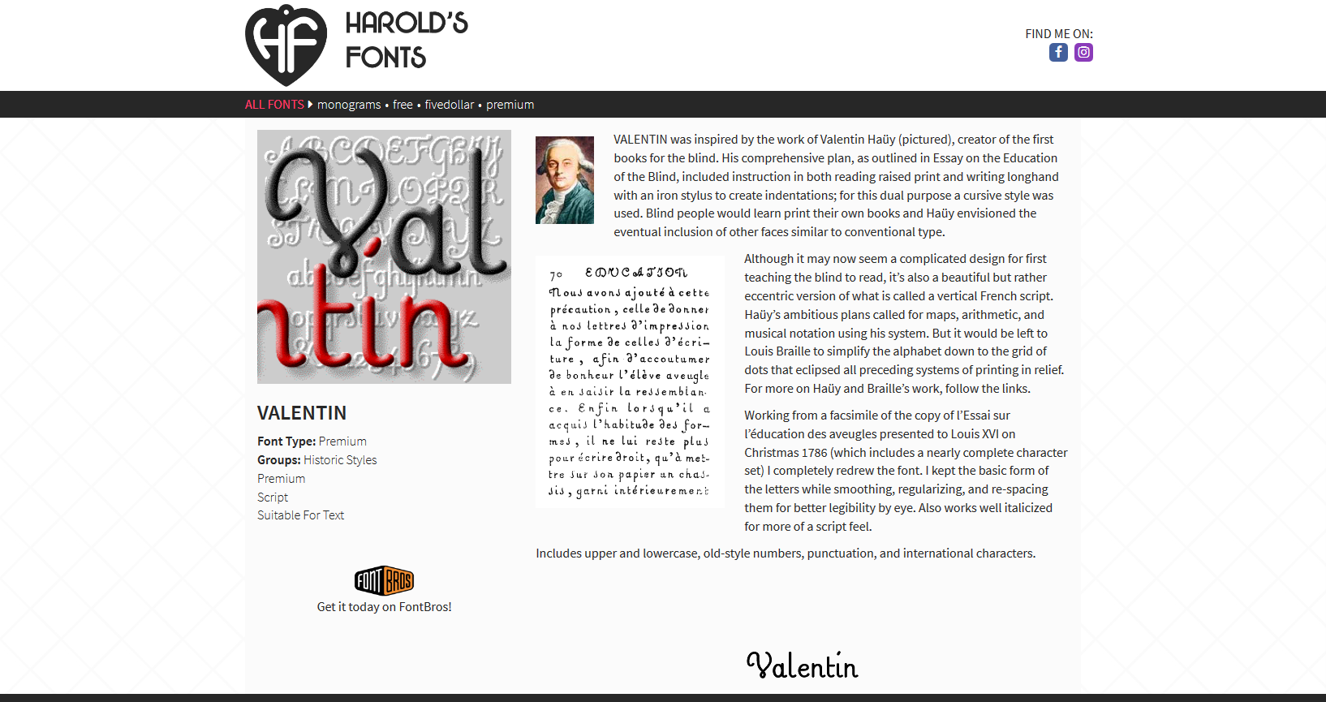

http://haroldsfonts.com/font/valentin/
Notes:
Übrigens: Die Haüy-Schrift sieht recht hübsch aus, und es gibt sie als Font für den PC zum Herunterladen bei http://haroldsfonts.com/font/valentin/

Slide 33
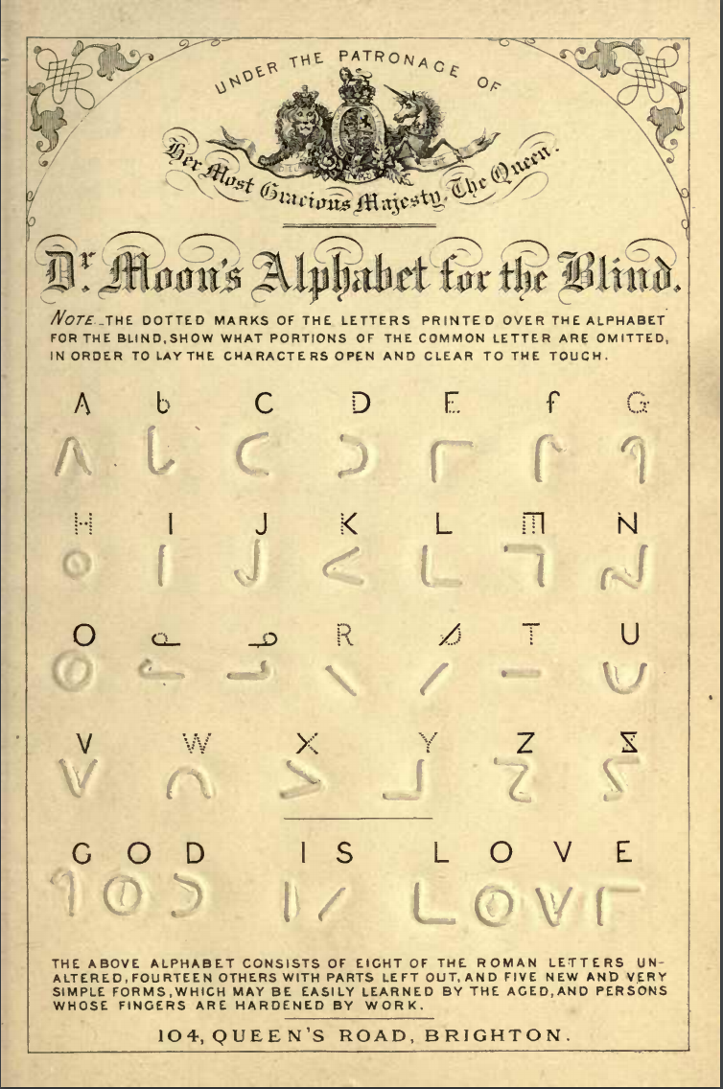
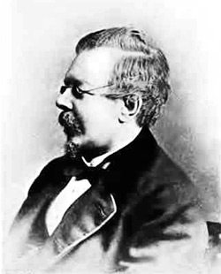
Dr. William Moon
1818-1894
Notes:
1845 stellte der britische Arzt William Moon ein System vor, das er „Moontype“ nannte – ein schöner Name! Ich muss da immer an Mittsommernachtstraum und Elfen denken. Im Prinzip handelte es sich dabei ebenfalls um einen Schriftfont, der erfühlbar war. Die Buchstaben waren nur abstrakt angedeutet, was die Lesegeschwindigkeit erhöhte.

Slide 34
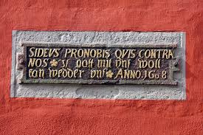
Notes:
Das Problem der Schriften von Haüy und Moon war, dass die Bücher riesengroß und viel zu schwer waren, als dass man sie herumtragen konnte. Ein durchschnittliches Buch brachte fünf Kilogramm oder mehr auf die Waage.
Was viel schwerer wog war, dass es einfach schwierig ist, erhaben geprägte Buchstaben alleine nach Gefühl zu entziffern. Das mag für einen Sehenden nicht so einsichtig sein: Schließlich können wir den Unterschied zwischen, sagen wir mal, „C“ und „G“, auf einen Blick erkennen. Ihr könnt’s ja mal selber ausprobieren. In Kirchen findet man ja oft solche erhabenen Buchstaben auf Inschriften oder Grabmalen. Versucht mal, sie mit geschlossenen Augen zu entziffern.

Slide 35
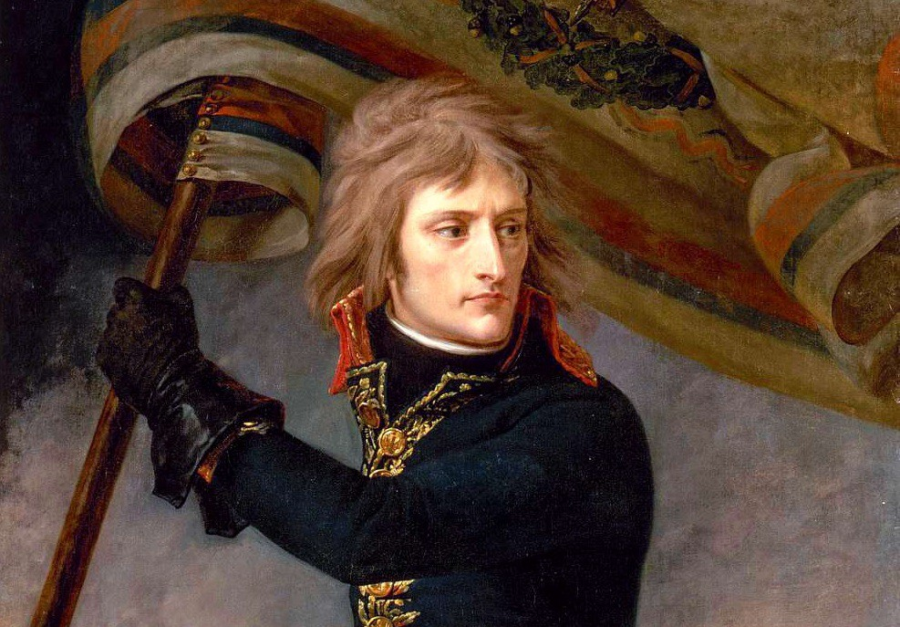
Notes:
Den nächsten Schritt in der Entwicklung einer funktionierenden Blindenschrift verdanken wir Napoleon. Der begann seine Karriere bekanntlich als Artillerieoffizier, und ihn plagte das Problem der nächtliche Schlachtfeldkommunikation. Um einen schriftlichen Befehl lesen zu können, musste jemand Licht machen, und das konnte dem Gegner die Position der Stellung verraten.

Slide 36
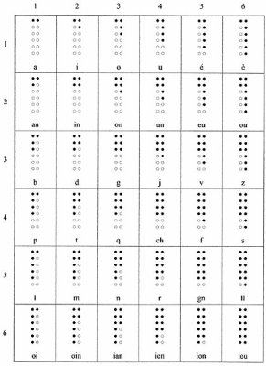
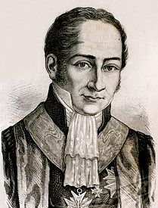
Charles Barbie
1767-1841
Notes:
Es sprach sich herum, dass L’Empereur nach einer Lösung suchte, aber es dauerte bis 1819, also vier Jahre nach Waterloo, bevor der französische Kapitän Charles Barbier auf eine Idee kam, die er „Nachtschreiben“ nannte. Es bestand aus einem Codesystem mit erhabenen Symbolen aus zwölf Punkten. Sie wurden in zwei Spalten aus je sechs Punkten auf einem Quadrat aus Pappe angeordnet. Seine Erfindung fiel aber leider bei der Obrigkeit durch: Das Erlernen seiner Schrift dauerte zu lang, außerdem konnte der Bote, der den Code überbrachte, dem Empfänger die Botschaft ja auch ins Ohr flüstern, ohne Licht machen zu müssen.

Slide 37
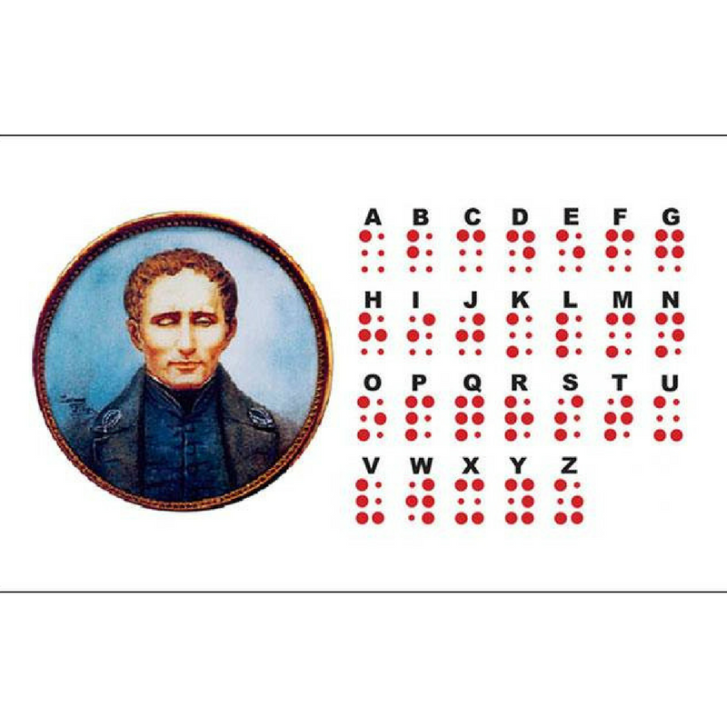
Louis Braille
1767-1841
Notes:
Und das bringt uns auf einem langen Umweg endlich zu dem Mann, dem wir die heute weltweit verwendete Blindensschrift verdanken: Louis Braille.

Slide 38
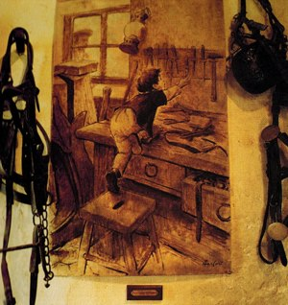
Notes:
Braille wurde am 4. Juni 1809 in Coupvray bei Paris als viertes Kind eines Sattlers geboren. Als er mit vier Jahren in der Werkstatt seines Vaters spielte, verletzt er sich mit einem Werkzeug am Auge schwer. Das Auge entzündet sich und die Infektion griff auch auf das unverletzte Auge über. Louis erblindet vollständig, aber weil er aber ein aufgeweckter, intelligenter Junge war, durfte er trotzdem die Dorfschule besuchen.

Slide 39
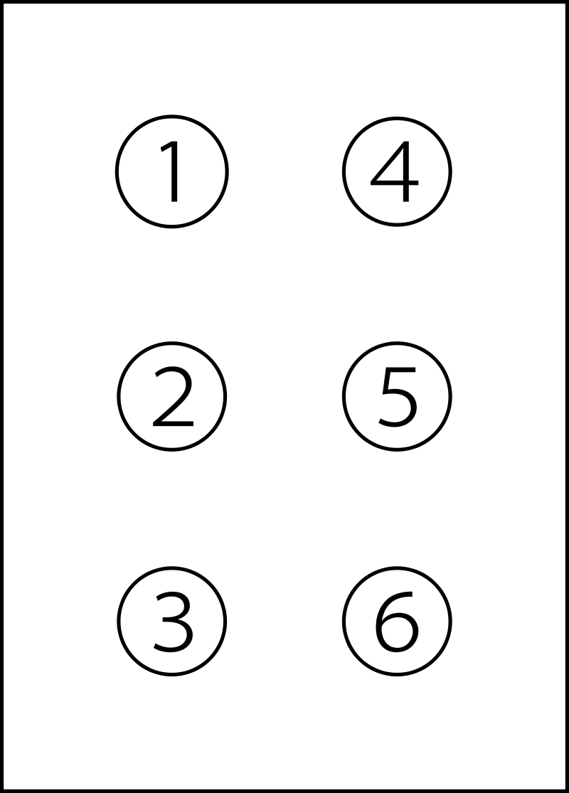
Notes:
1819 bekam der zehnjährige Braille ein Stipendium an Valentin Haüy’s alte Schule. Dort lernte er das „Nachtschreib-System“ von Charles Barbier kennen, das ja aus 12 Punkten bestand. 1824 – er war gerade 15 geworden – stellte er sein eigenes „Zellensystem“ vor, dass lediglich sechs Punkte benötigte. Publiziert wurde es 1829, und schon bald setzte es zum Siegeszug um die Welt an.
In einer Matrix aus sechs Punkten gibt es 64 mögliche Anordnungen. Braille nummerierte die linken Punkte abwärts 1, 2 und 3 und die rechten Punkte 4, 5 und 6.

Slide 40



Notes:
Die ersten zehn Buchstaben (A–J) bzw. die Ziffern (0–9) nutzen nur die vier oberen der insgesamt sechs Punkte (Punkte Nr. 1, 2, 4, 5).
Die nächsten zehn Buchstaben (K–T) unterscheiden sich nur durch einen zusätzlichen Punkt unten links (Punkt Nr. 3).
Die folgenden Zeichen (darunter U–Z) unterscheiden sich wiederum durch einen zusätzlichen Punkt unten rechts (Punkt Nr. 6) neben dem Punkt 3 unten links. Das W wird in Brailles Muttersprache Französisch übrigens nicht benutzt und wurde daher erst später aufgenommen.

Slide 41
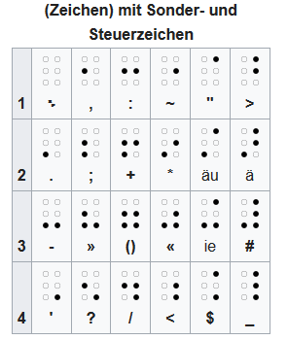
Notes:
Die Brailleschrift hat sich im Laufe der Jahre immer weiterentwickelt. Es gibt Sonder- und Steuerzeichen und das System ist auf andere Sprachen und Alphabete übertragen worden, zum Beispiel Kyrillisch, Japanisch oder Tibetisch.

Slide 42
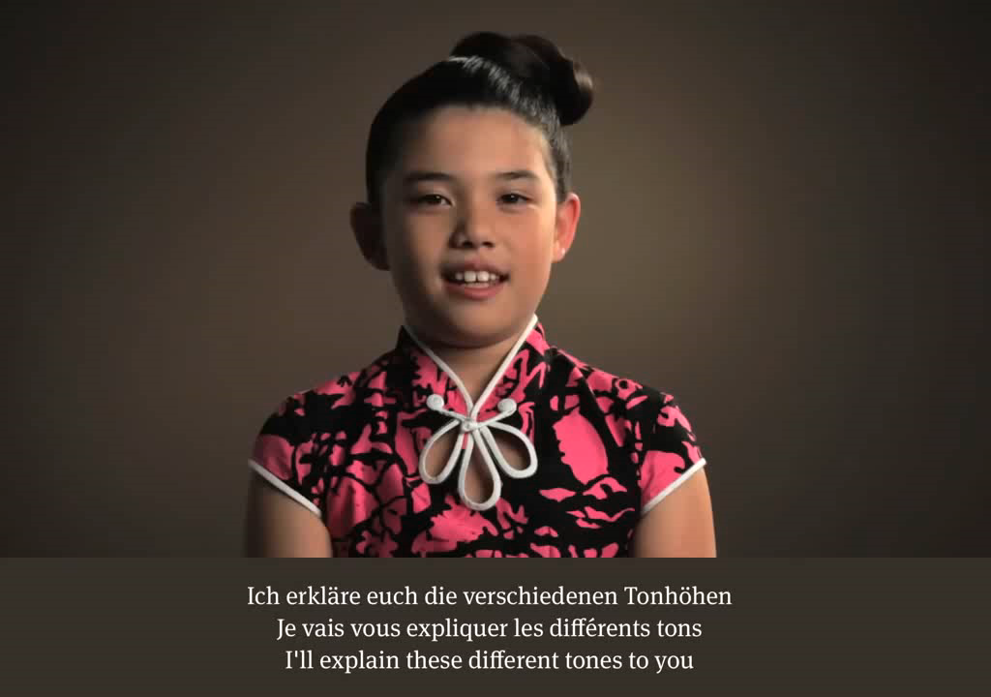
Notes:
Chinesisch stellte die Entwickler einer Brailleschrift vor besondere Herausforderungen, denn das chinesische ist keine Silbenschrift. Die Umschrift folgt der traditionellen Aufteilung einer Silbe in Anlaut (z. B. f) und Auslaut (z. B. ang), die jeweils durch ein Braille-Zeichen dargestellt werden. Ein drittes Zeichen gibt den Silbenton an, von denen es im Chinesischen mehrere gibt. Je nach Tonhöhe und ob der Ton steigt oder fällt kann ein Wort eine völlig unterschiedliche Bedeutung haben.

Slide 43
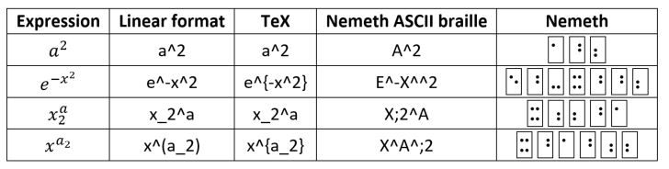
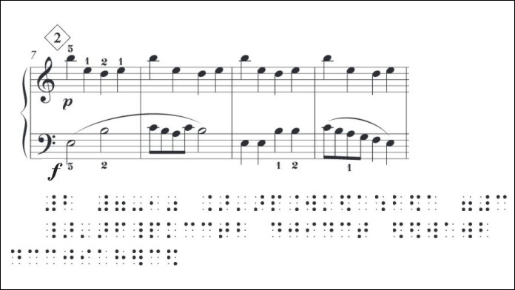
Notes:
Es gibt heute neben dem Standard-Braille eine ganze Reihe von Brailleschriften für besondere Zielgruppen, zum Beispiel den Nemeth-Braille-Code für Mathematik zum linearen Codieren der mathematischen und wissenschaftlichen Notation unter Verwendung von Standard-Sechs-Punkt-Braille-Zellen. Der Code wurde von Abraham Nemeth entwickelt, einem amerikanischen Mathematiker und Erfinder. Braille selbst hatte schon 1828 seine „Braille-Musikschrift“ entwickelt.

Slide 44
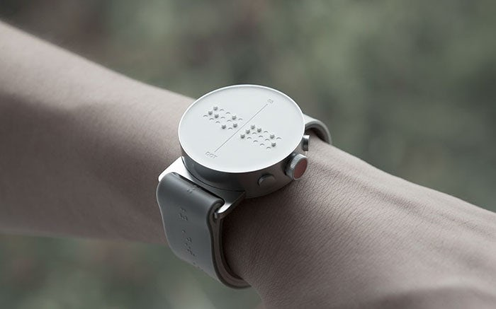
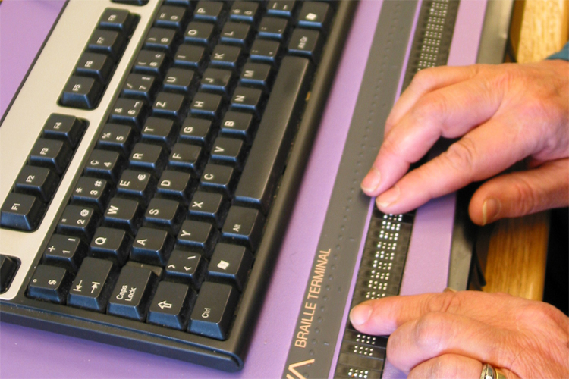
Notes:
Und im Internet-Zeitalter gibt es selbstverständlich auch ein Computer-Ausgabegerät für blinde Menschen, die so genannte Braillezeile. Ach ja, und Armbanduhren für Blinde gibt es natürlich auch.

Slide 45
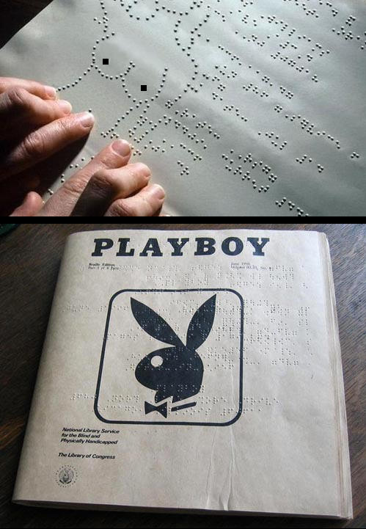

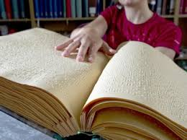
Notes:
Das inhaltliche Angebot in Brailleschrift umfasst ein weites Spektrum unterschiedlichster Werke. Es reicht von klassischer und moderner Literatur, über Fachbücher bis hin zu unterschiedlichster Pornografie. Es gibt Grafitti in Blindenschrift und auch ganze Zeitschriften zu unterschiedlichsten Themenbereichen. So veröffentlichte z. B. der Playboy in den Jahren von 1970 bis 1985 sein Magazin auch in Brailleschrift.

Slide 46


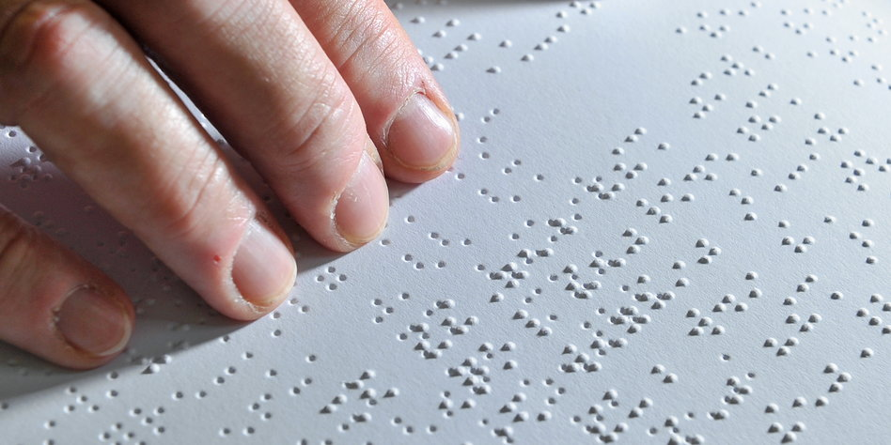
Notes:
Eine Frage, die mich fasziniert, und wofür ich keine Antwort habe ist: Lesen Sehende und Blinde anders? Ist das Erlebnis vielleicht wie der Unterschied zwischen einem Buch aus Papier und einem Hörbuch?
Neurologen haben im Jahr 2011 in einer Studie festgestellt, dass Lesen bei Sehenden und Blinden in ähnlichen Arealen des ventralen visuellen Systems lokalisiert ist. Das deutet darauf hin, dass das visuelle Erleben nicht entscheidend ist für die Verarbeitung von Gelesenem. Es ist also egal, ob wir Geschriebenes mit dem Auge oder mit den Fingerspitzen wahrnehmen.
Ich wäre wahnsinnig neugierig, lieber Gerhard, von dir und deinen Kolleginnen und Kollegen zu hören, wie Ihr das seht. Lest Ihr anders - intensiver, vielleicht? Falls der eine oder andere von Euch erst später die Sehfähigkeit verloren hat: Hat sich beim Lesen etwas für Euch verändert?
Ich denke, diese Frage ist auch für uns, die wir uns noch unserer vollen oder zumindest nur leicht eingetrübten Sehfähigkeit erfreuen, auch wichtig. Man wird ja schließlich nicht jünger.

Slide 47



Vielen Dank!
Slides: www.cole.de
Mail: tim@cole.de
tc1066
@TCole1066
SuperTimCole

